Slide 1
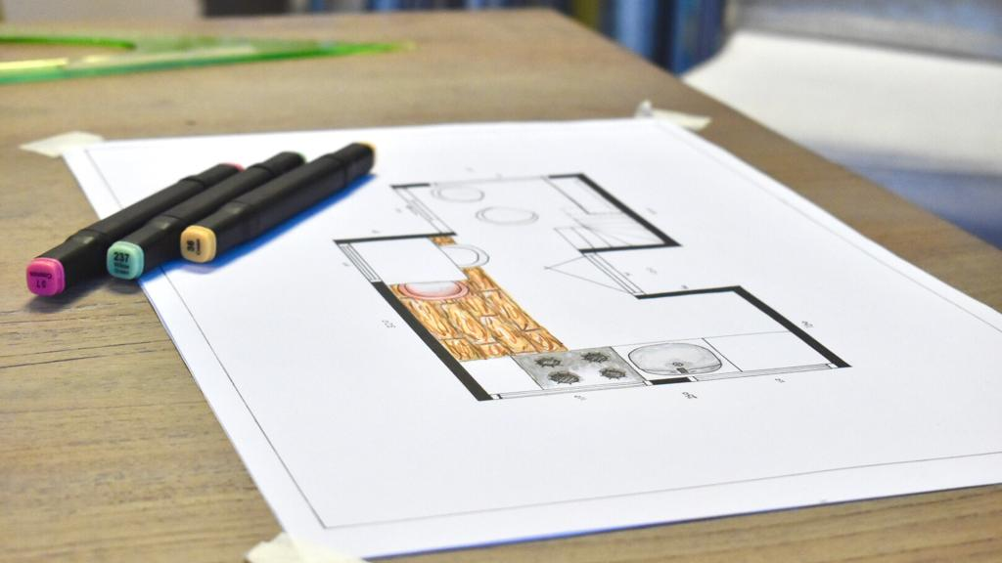
Plattegrond tekenen
Mavo 3

Slide 2
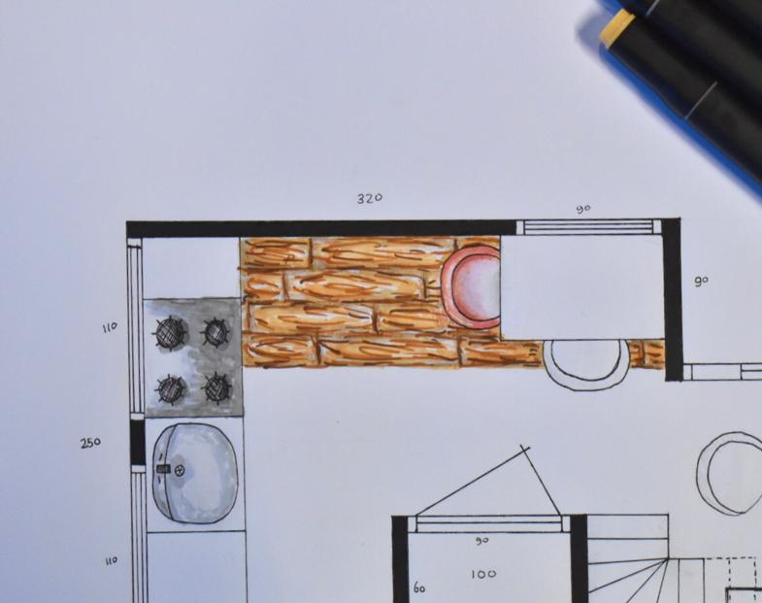
Leerdoelen
Je leert…
Plattegronden tekenen
Een plattegrond zo te tekenen, zodat een vakmensen jou ontwerp kunnen begrijpen
Op schaal tekenen

Slide 3
Waarom leer je dit?
In de technische wereld heb je verschillende beroepen waarbij je technisch moet kunnen tekenen. Technisch tekenen kun je doen via de computer, maar ook met de hand.
Vaak worden tekeningen eerst met de hand gemaakt en vervolgens uitgewerkt met behulp van een computer.
Met deze tekeningen..
Geef je een indicatie van jouw idee
Is het ontwerp al gebaseerd op echte maten
Geef je een sfeerbeeld aan

Slide 4
Wat ga je doen?
Je gaat de benedenverdieping van jullie huis opmeten.(alleen woonkamer + keuken) Je gaat de ruimtes op een A4-papier tekenen.
Je gebruikt één papier voor de woonkamer + keuken ( 2 vellen wanneer ze niet aan elkaar vast zitten)
Per ruimte geef je de maten aan
Muren, deuren en ramen zijn duidelijk aangegeven + keukenindeling ( meubels mag)

Slide 5
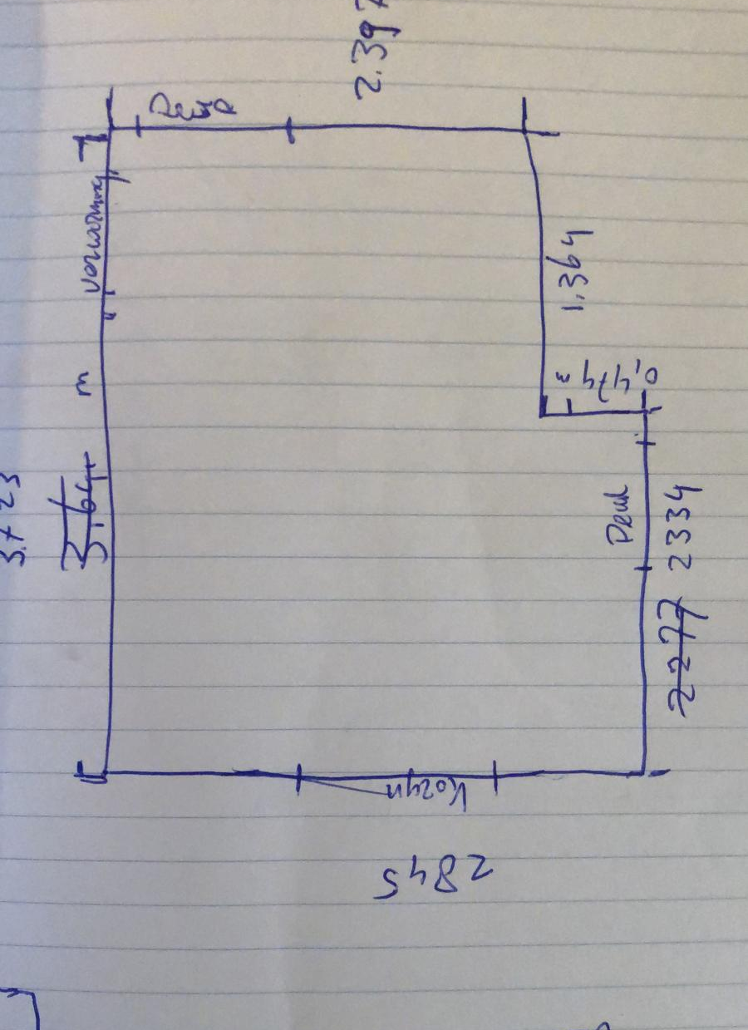
Opdracht 1 (huiswerk)
Meet je beneden verdieping op. Teken snel uit hoe de benedenverdieping in elkaar zit en schrijf de maten in cm erbij. Let op bijzonderheden ramen/deuren/vormen/meubels etc.
Maak een foto van jouw schets, waarop je de benedenverdieping hebt getekend en een foto waarop ik kan zien dat dit jouw huis is in via:
Magister --> plattegrond slaapkamer

Slide 6
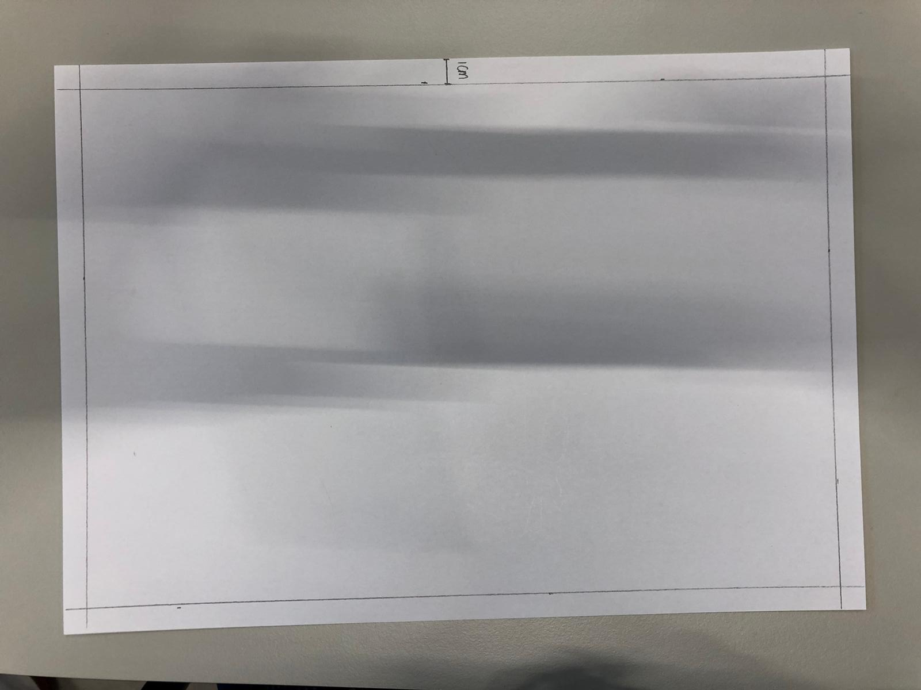
Opdracht 2: de nette plattegrond
Stap 1 →Teken eerst een kantlijn. Deze is 1 cm vanaf de kant.

Slide 7
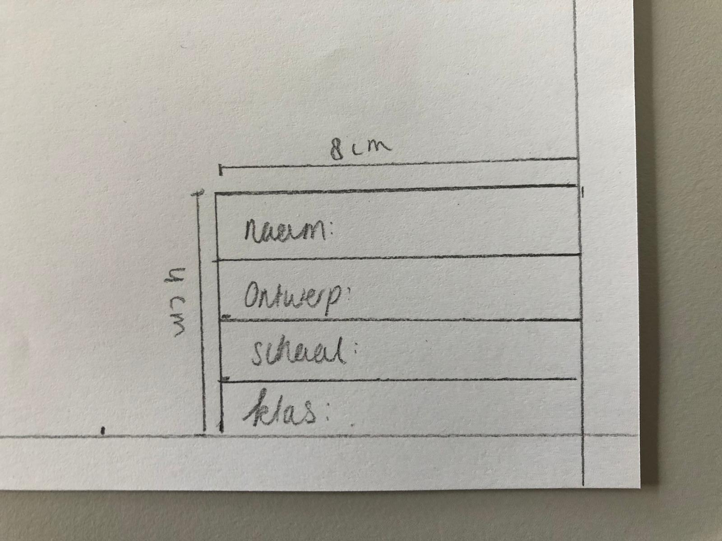
Stap 2 →Teken vervolgens het naamkaartje van jouw tekening. Zet hier je naam, ontwerp, schaal en klas in. Het kaartje is 8 bij 4 cm. Deze teken je rechtsonder.

Slide 8
Stel jouw huis is 40 m2 met een lengte van 8m en een breedte van 5 meter.
8m = 800 cm
5m = 500 cm
Om het op schaal te tekenen deel je het door een bepaald getal. In dit geval 50cm.
800/50=16 cm
500/50=10 cm
Schaal is hier 1:…..?
SCHAAL

Slide 9
De rekensom:
Werkelijk / tekening = schaal
800/16 = 50
Schaal= 1: 50

Slide 10
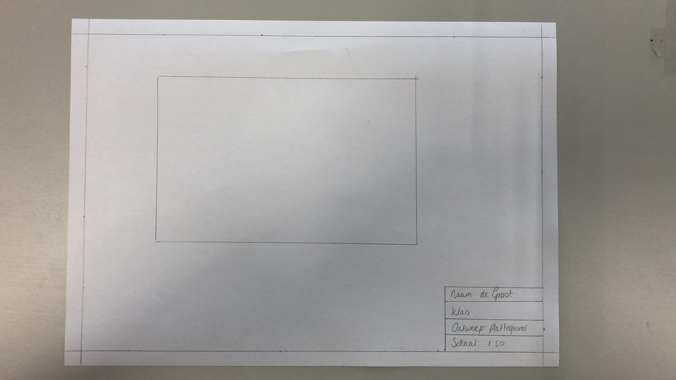
Voorbeeld van een plattegrond. (Zie hieronder)
Stap 3 →Teken de vorm van jouw woonkamer/keuken. Zorg dat je deze op schaal tekent. (zie andere dia)

Slide 11
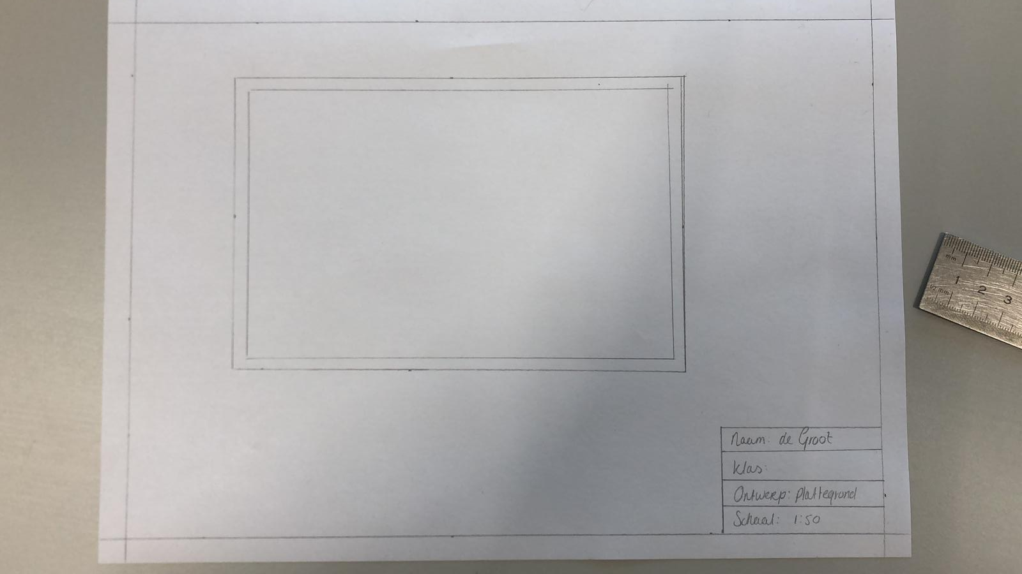
Stap 3 → teken nu de muur. Deze is vanaf de rand een halve cm dik.

Slide 12
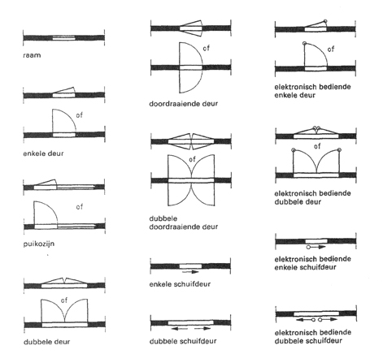
Stap 5 → teken nu de ramen en deuren in. Gebruik hiervoor de icoontjes die hieronder zijn aangegeven.
Let op! de deuren en ramen moeten op dezelfde plek zitten als op je tekening waar je je aanzichten hebt getekend.

Slide 13
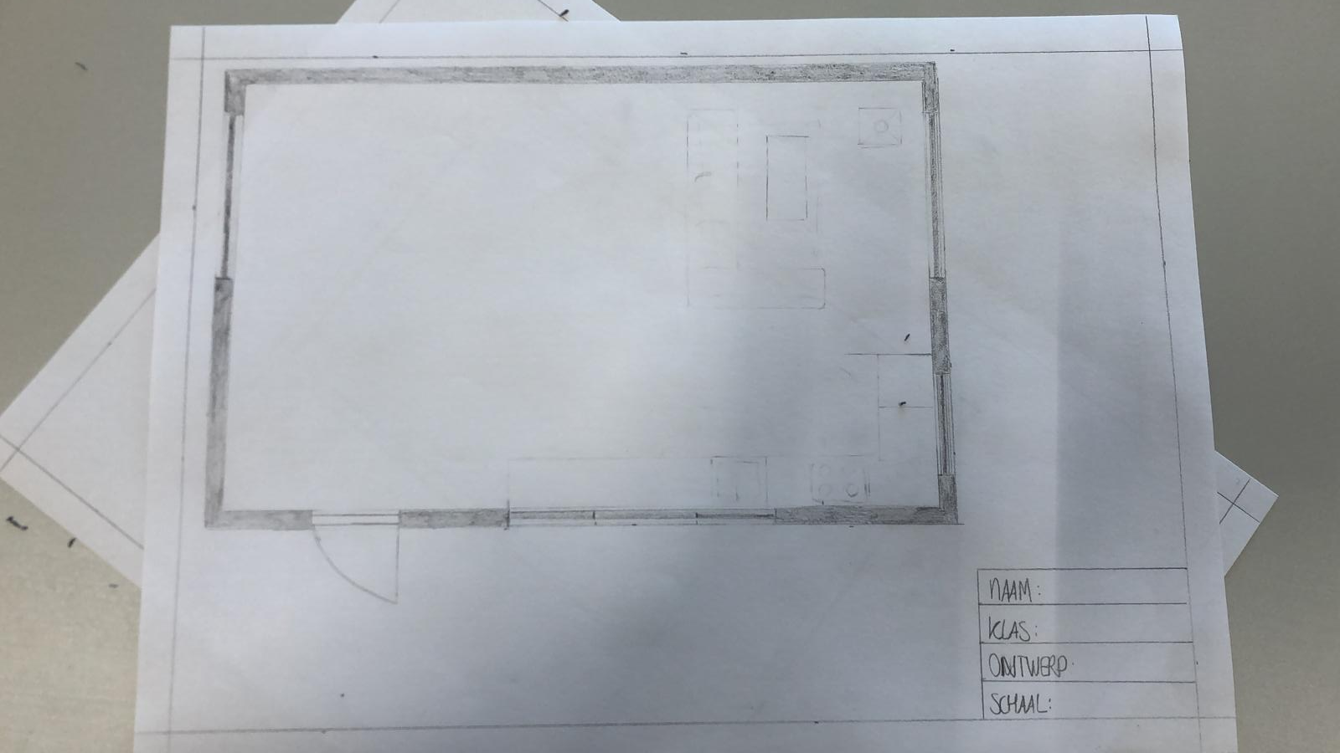

Slide 14
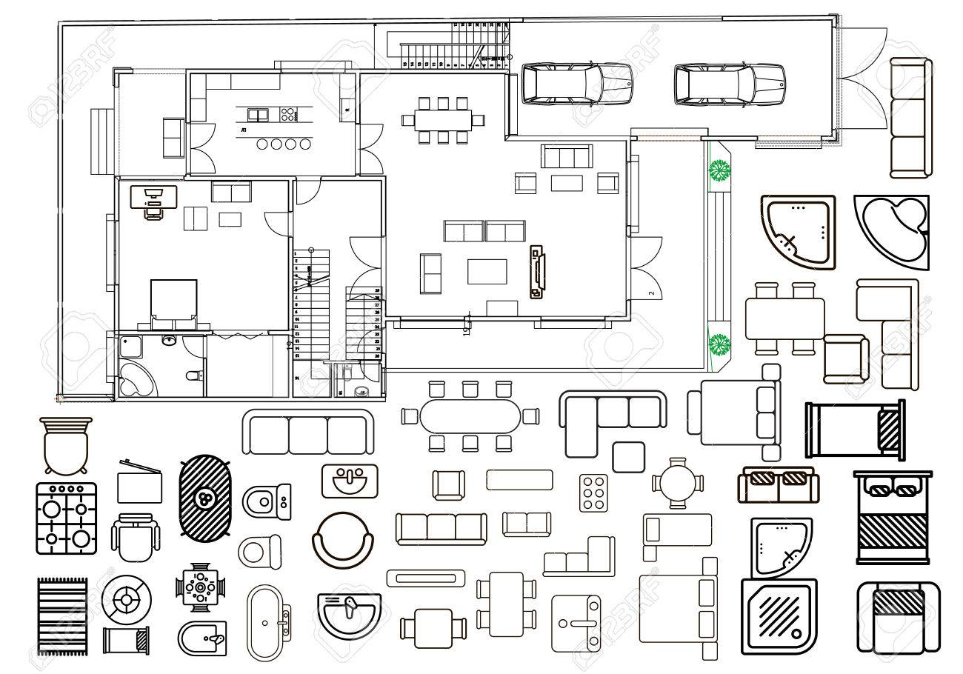
Stap 6 → teken nu de meubels in. Hiervoor kun je de icoontjes van hiernaast gebruiken.

Slide 15
Stap 7 → Ben je klaar dan mag je de naar de volgende stap

Slide 16
Opdracht 3
Heb je je meubels getekend? Dan kun je aan de slag met de vloeren. Deze teken je in door de vloer op schaal na te tekenen. Je hoeft de vloer niet over de hele tekening te tekenen. Je tekent een stukje, zodat diegene die de plattegrond ziet, weet dat wat voor vloer er in zit. Zie voorbeeld hiernaast.

Slide 17
Afronden
Geef je plattegrond kleur! Normaal gesproken doe je dit met alcoholische stiften. Nu doen jullie dat met potloden.
Klaar?
Maak een foto en lever deze in via Magister > opdrachten > plattegrond eindversie.

